Slide 1
Nejčastější chyby
Metodologie pro ISK, Úkol - dotazník

Slide 2
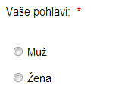
Sociodemografické otázky
Umístění sociodemografických otázek na začátku dotazníku

Slide 3
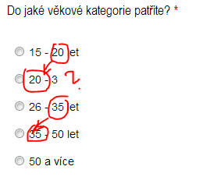
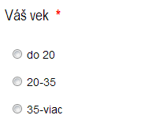
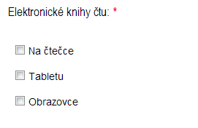
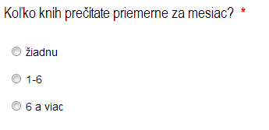
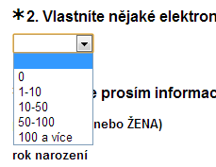
Odpovědi nejsou výlučné
Tablet nemá obrazovku? Co čtení na mobilu nebo notebooku?

Slide 4
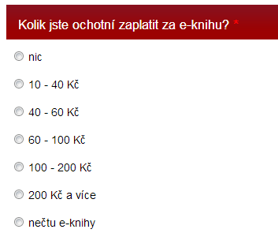
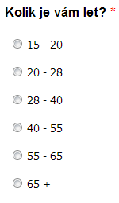
Odpovědi nejsou výlučné

Slide 5
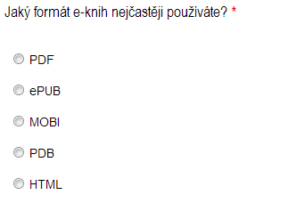
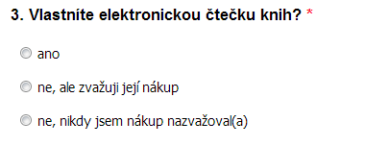
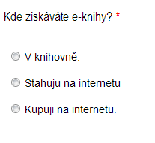
Odpovědi nejsou kompletní
Chybí možnost „Jiné, upřesněte“
Chybí možnost „Jiné, upřesněte“
(Co třeba „od přátel“, „ve škole“, …?) Navíc logičtější by bylo, kdyby měla otázka více možných odpovědí (checkboxy)
Co když v minulosti zvažoval/a nákup, ale pak se rozhodl, že ne?

Slide 6
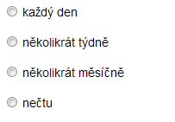
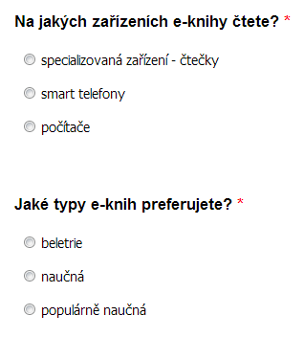
Odpovědi nejsou kompletní
Co interval jednou měsíčně a méně? (jednou za půl roku…)
Chybí možnost „jiné“

Slide 7
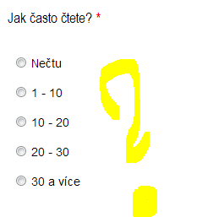
Nespecifikovaný čas, místo atd.
Co to znamená?
Respondent pravděpodobně nebude vědět, jak odpovědět. Co to je 10? (10 stran denně? 10 knih do měsíce? 10 dní v měsíci?) Navíc zde nejsou také výlučné kategorie (!)

Slide 8
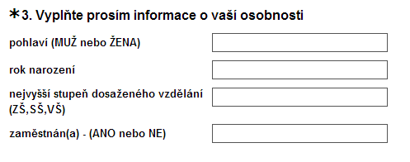
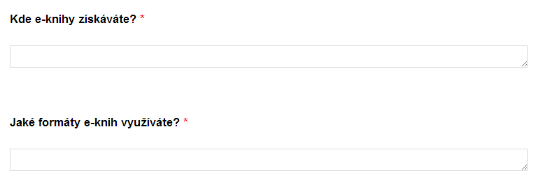
Otevřená odpověď, když může být uzavřená
Zvl. v delších dotaznících nenuťte respondenty klikat a psát více, než je nutné, zvyšujete si tím chybovost, snižujete responzi a ztěžujete si vyhodnocení

Slide 9
Otevřená odpověď, když může být uzavřená

Slide 10
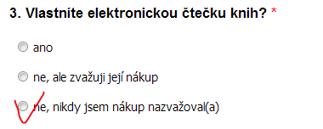
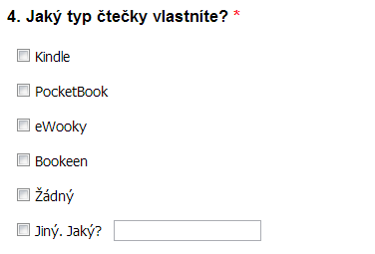
Špatně nastavená souslednost
Nastavte si filtrování odpovědí

Slide 11
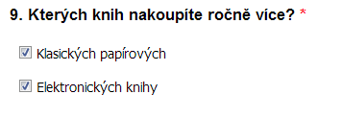
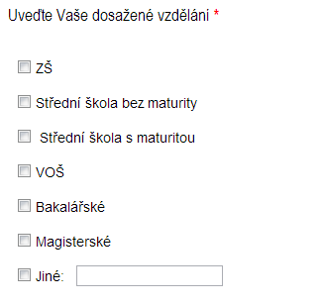
Více možných odpovědí
Proč otázka umožňuje zaškrtnout obojí?

Slide 12
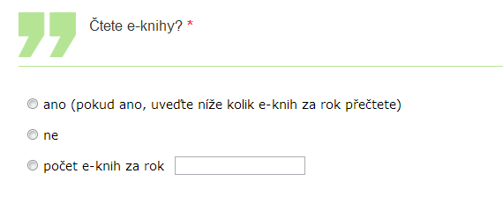
Složitě, když to jde jednoduše
Pokud zaškrtnete „ano“, nelze již nic napsat do „počet knih“ (lze vybrat jen jednu variantu odpovědi)

Slide 13
Polouzavřené otázky
Zde by se hodilo „prosím upřesněte“

Slide 14
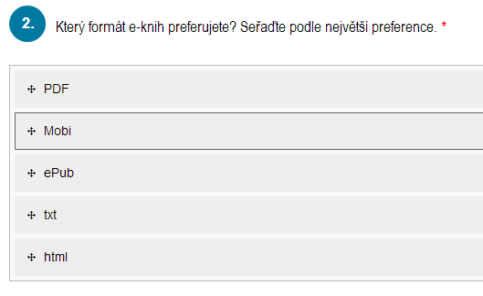
Nevhodný typ otázky
Seřazování je dobré, ale dobře slouží jen ve chvíli, kdy jste si jistí, že respondent všechny zná a dokáže seřadit

Slide 15
Dvouhlavňové otázky
Ptáte se na dvě věci v jedné otázce

Slide 16
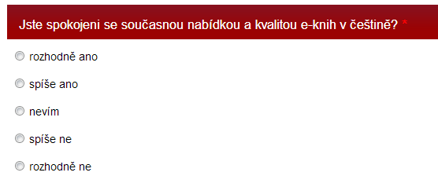
„Nevím“ není středová kategorie
Odpověď „nevím“ není středová kategorie (jako např „ani ano, ani ne“. Vhodnější je dávat ji jako poslední možnost

Slide 17
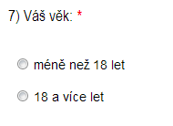
Příliš hrubá kategorizace

Slide 18
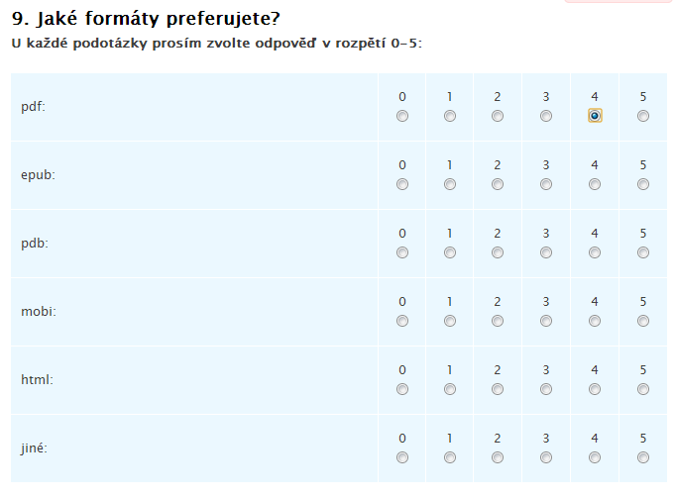
Nejasné instrukce
Pro preferovaný formát mám zaškrtnout 1 nebo 5?

Slide 19
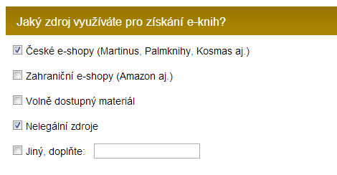
Citlivé otázky
Jak nejlépe naformulovat?

Slide 20
Špatně pochopený úkol?
Na tuto otázku by vám neměli odpovídat respondenti, tu vám zodpoví analýza dat

Slide 21



